Slide 1
Testes de Software
Execução e Gestão de Defeitos

Slide 2
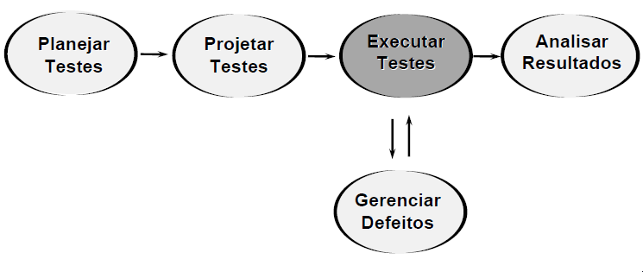
Execução dos Testes

Slide 3
Execução dos Testes
TESTES DE INTEGRAÇÃO
Devem ter início quando os componentes a ser integrados já tenham passado por testes de unidade.
Devem garantir que componentes da aplicação, ou de determinado módulo da aplicação, possam ser integrados com sucesso para executar determinada funcionalidade.

Slide 4
Execução dos Testes
TESTES DE INTEGRAÇÃO
Considerando aplicações em arquitetura client/server, podemos pensar nas seguintes camadas:
  Apresentação
  Aplicação
  Dados
Além dessas, a camada de Rede também deve ser considerada.

Slide 5
Execução dos Testes
TESTES DE INTEGRAÇÃO
Exemplos de itens a serem considerados:
  Validação de links entre as diversas camadas;
  Carga e Desempenho de componentes (BD/rede);
  Sequência de inclusão / exclusão / consulta / alteração;
  Execução completa de uma transação;
  Acurácia de dados de saída.

Slide 6
Execução dos Testes
TESTES DE INTEGRAÇÃO
Sendo assim, a aplicação só é liberada para o teste de sistema quando cumprir os requisitos estabelecidos para o teste de integração.

Slide 7
Execução dos Testes
TESTES DE SISTEMA
INÍCIO
Iniciados quando os testes de integração foram dados como encerrados, ou seja, executados com sucesso.

Slide 8
Execução dos Testes
TESTES DE SISTEMA
TÉRMINO
Tidos como encerrados quando a equipe de teste perceber que a aplicação está apta para ser liberada para a produção.

Slide 9
Execução dos Testes
TESTES DE SISTEMA
Atividades básicas antes da execução dos testes:
  Configuração do ambiente de teste;
  Criação de dados (massa) para teste;
  Configuração da aplicação, se necessária;
  Preparação dos roteiros/scripts de testes a serem empregados.

Slide 10
Execução dos Testes
TESTES DE SISTEMA
Atividades durante a execução dos testes:
  Passo-a-passo dos casos de testes;
  Registro de estado para cada caso de teste;
  Preenchimento do Relatório de Log de Teste;
  Preenchimento do Relatório de Defeitos.

Slide 11
Execução dos Testes
TESTES DE SISTEMA
Atividades após a execução dos testes:
  Avaliar os resultados dos testes;
  Identificar se os problemas encontrados realmente são defeitos;
  Gerar e enviar o Relatório de Defeitos;
  Certificar-se de que o mesmo foi recebido pela equipe de desenvolvimento;
  Defeito corrigido > Re-teste > Fechado;
  Garantir que ciclos de teste foram cumpridos.

Slide 12
Execução dos Testes
TESTES DE SISTEMA
DICAS IMPORTANTES:
  ATENÇÃO & CONCENTRAÇÃO
  SENSO CRÍTICO
  TRABALHO EM EQUIPE
  AGILIDADE
  CONFIANÇA

Slide 13
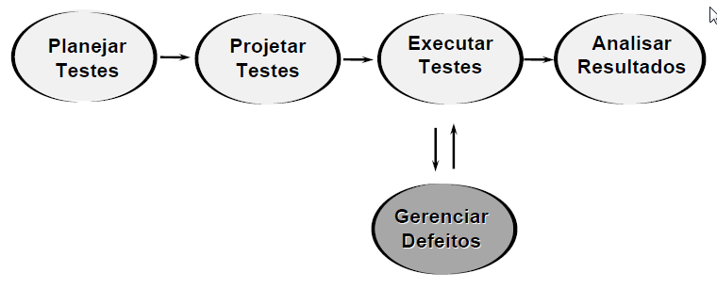
Gestão de Defeitos

Slide 14
Gestão de Defeitos
Objetivo primordial do processo de Gestão de Defeitos é EVITAR defeitos.

Slide 15
Gestão de Defeitos
TIPOS DE DEFEITO
Defeitos de interface com os usuários
Defeitos introduzidos no tratamento de defeitos
Defeitos de limites
Defeitos de cálculo
Defeitos de inicialização ou fechamento
Defeitos de controle de fluxo
Entre diversos outros…

Slide 16
Gestão de Defeitos
PROCESSO DE IDENTIFICAÇÃO DO DEFEITO
1. ENCONTRAR O DEFEITO
2. RELATAR O DEFEITO
3. RECONHECER O DEFEITO

Slide 17
Gestão de Defeitos
PROCESSO DE IDENTIFICAÇÃO DO DEFEITO
1. ENCONTRAR O DEFEITO
Através de ações especialmente destinadas para esse fim:
    Técnicas estáticas
    Técnicas dinâmicas
    Técnicas operacionais

Slide 18
Gestão de Defeitos
PROCESSO DE IDENTIFICAÇÃO DO DEFEITO
2. RELATAR O DEFEITO
Devem ser informados à equipe de desenvolvimento.
  Canais de Comunicação:
    Manuais
    Automatizados

Slide 19
Gestão de Defeitos
PROCESSO DE IDENTIFICAÇÃO DO DEFEITO
2. RELATAR O DEFEITO
Não deve ser considerada uma tarefa simples:
Resumo: relatar de maneira clara, porém concisa;
Neutralidade: relatar apenas fatos;
Reprodução: reproduzir um defeito ao menos 2 (duas) vezes;
Impacto: identificar o impacto do defeito (IEEE 1044-1993 → nenhuma, baixa, média, alta, urgente);
Provas: coletar evidências (printscreen, saídas).

Slide 20
Gestão de Defeitos
PROCESSO DE IDENTIFICAÇÃO DO DEFEITO
3. RECONHECER O DEFEITO
Em primeira instância, a equipe de desenvolvimento decide se os defeitos encontrados e relatados são válidos ou não.
Em caso de divergências: consultar usuário/sponsor ou gerência de desenvolvimento.

Slide 21
Gestão de Defeitos
RESOLUÇÃO DO DEFEITO
Após o reconhecimento dos defeitos, tem início o processo de resolução do defeito. As etapas para esse processo são:
  Priorizar a Correção
  Programar a Correção
  Corrigir o Defeito
  Relatar a Solução

Slide 22
Gestão de Defeitos
MELHORIA DO PROCESSO
Consiste da avaliação do processo que originou os defeitos, estudando como melhorá-lo para prevenir novas falhas.
  Avaliação e compreensão do processo que originou o defeito
  Se necessárias, propostas de mudanças processuais

